Slide 1
REFERENDO
JUAN DAVID LOPERA USUGA
ALEXIS LUJAN GRISALES
SERGIO ANDRÉS PALACIO RAVE

Slide 2
Es un mecanismo de participación ciudadana, que se hace para que se apruebe o rechace un proyecto de norma jurídica, o derogue o no una norma ya vigente.

Slide 3
La Constitución Política autoriza dos clases de referendo:
el aprobatorio: Se vota para validar una norma o un proyecto de norma.
Derogatorio: Se vota para eliminar una norma o un proyecto de norma.

Slide 4
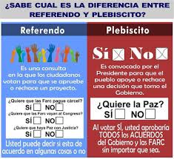
La principal diferencia con los plebiscitos es que en estos se requiere la participación de más electores y se somete a votación una política, una persona o una decisión.

Slide 5
REQUISITOS PARA DAR POR VALIDO UN REFERENDO
1. Que, si es de origen ciudadano, su convocatoria esté respaldada por no menos del 10 por ciento de los ciudadanos que conforman el censo electoral.
2. Que en la votación participe no menos de la cuarta parte de los ciudadanos que forman el censo.
3. Que la decisión respectiva (aprobando o improbando) se tome con el voto favorable de la mitad más uno de los ciudadanos que hayan concurrido a las urnas.

Slide 6
REQUISITOS PARA HACER UN REFERENDO
Para poder hacer uso del referendo se necesita el respaldo a través de firmas.
Una vez que el proyecto de referendo se inscriba ante el Registrador Nacional, la organización electoral dará un plazo de seis meses para la recolección de las firmas que lo respalden.
El día de la votación de un referendo no puede coincidir con otras votaciones.

Slide 7
FELIZ NOCHE !!!

